Slide 1
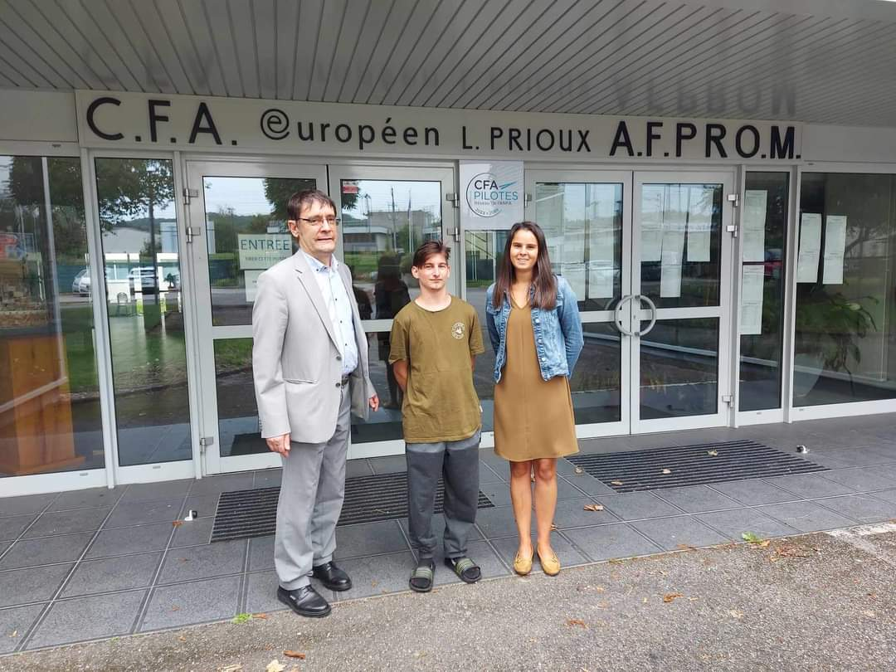
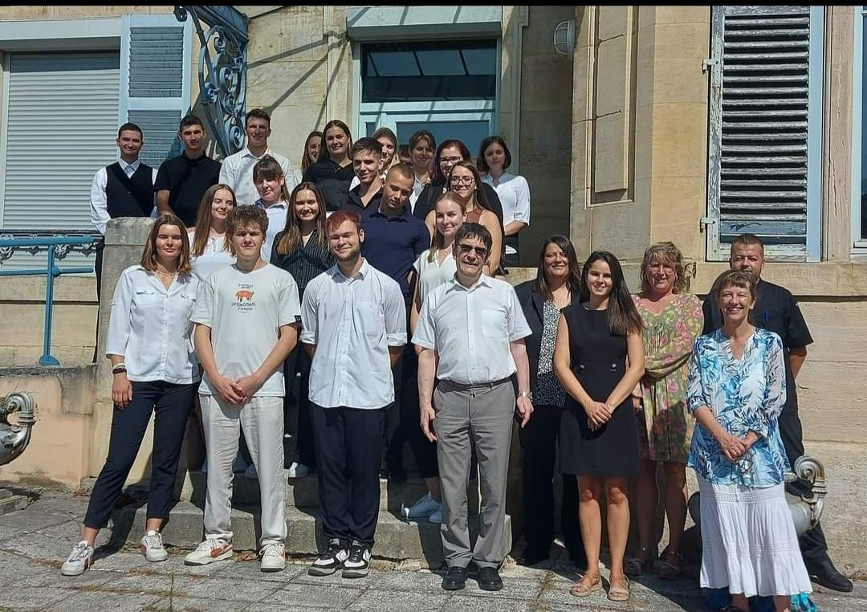
3 hónapos ErasmusPro program - francia cukrász szakmai gyakorlat - Bar le Duc
Igazgató Úr és Tóth Zsanett mentor CFA européen Louis Prioux l’école

Slide 2
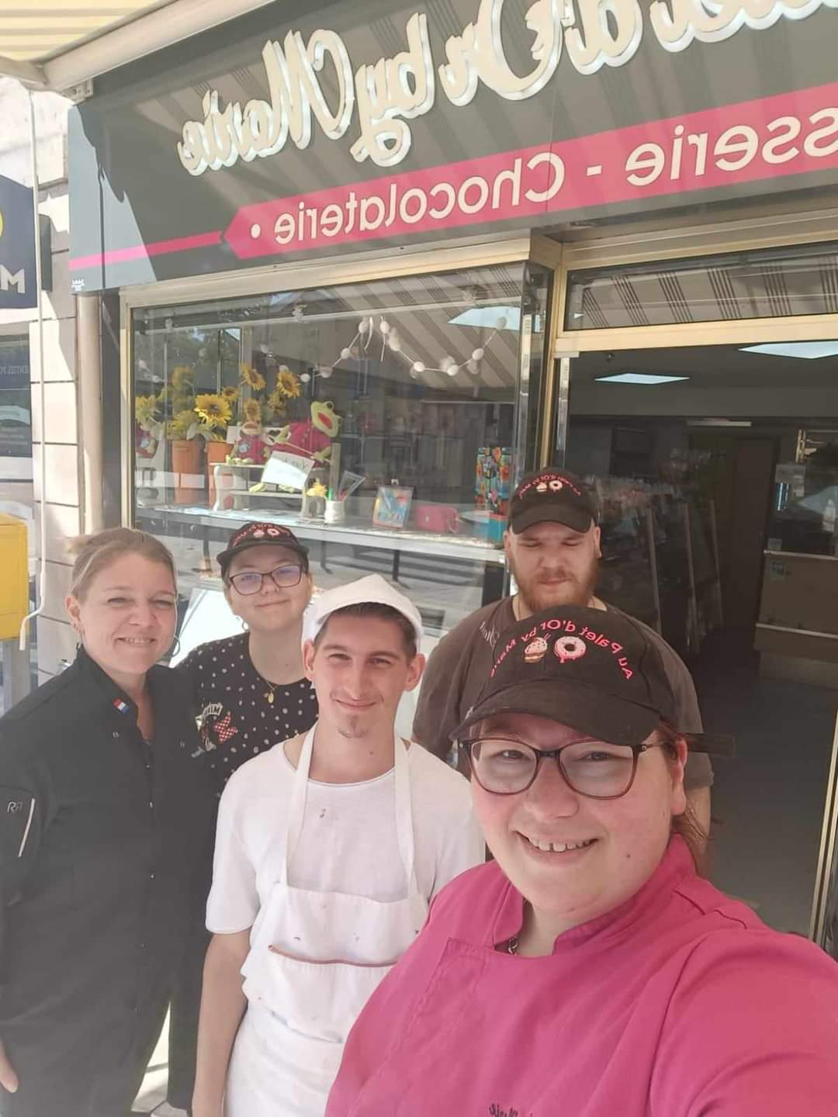
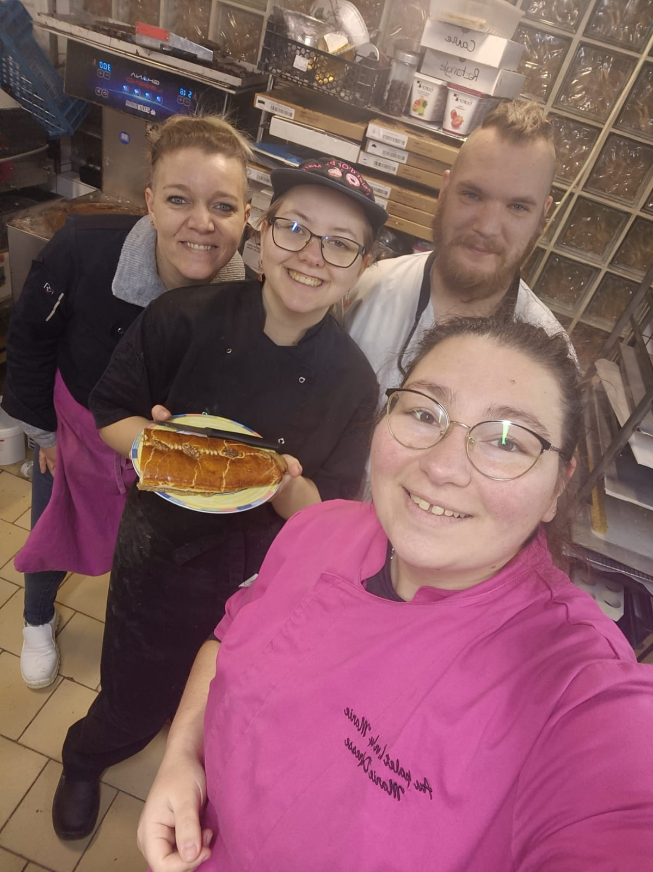
Szakmai gyakorlat
Au Palet d'Or by Marie

Slide 3
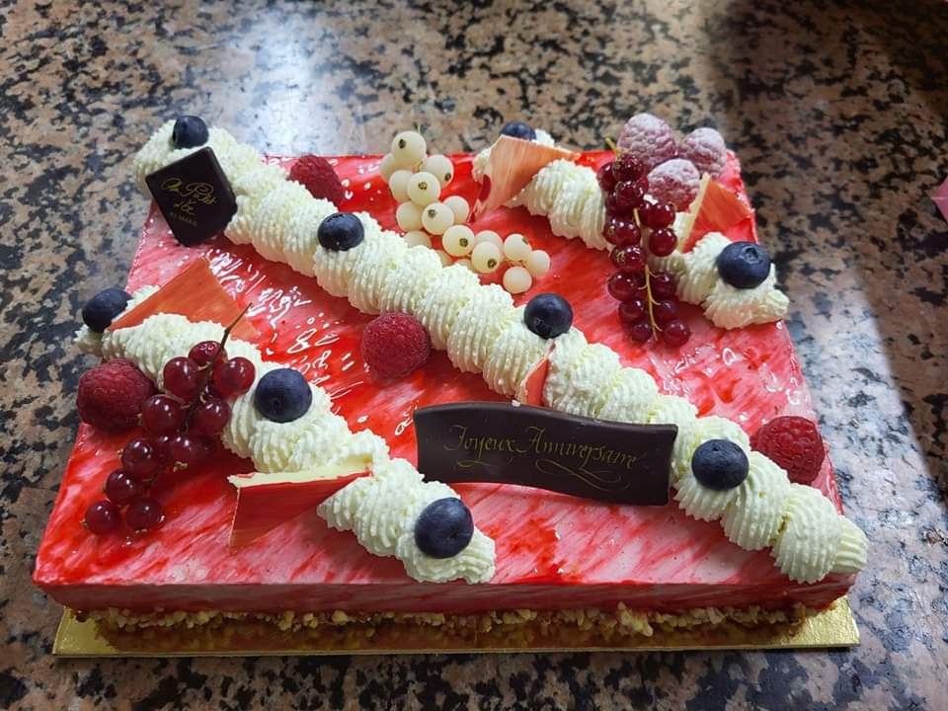
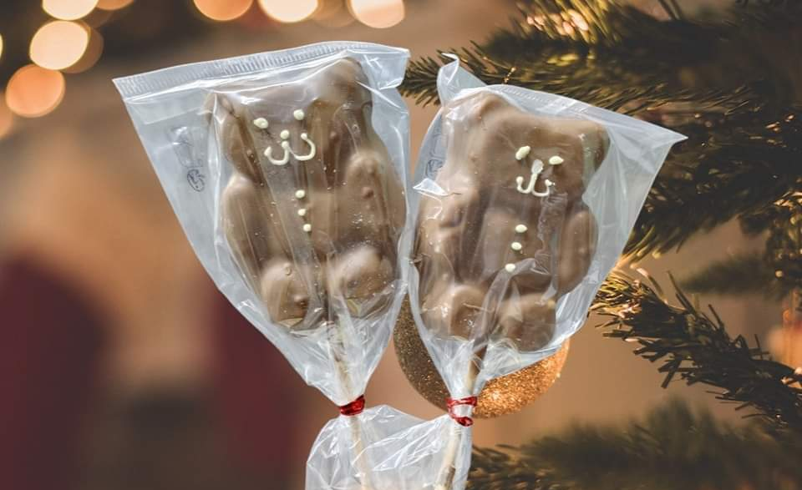
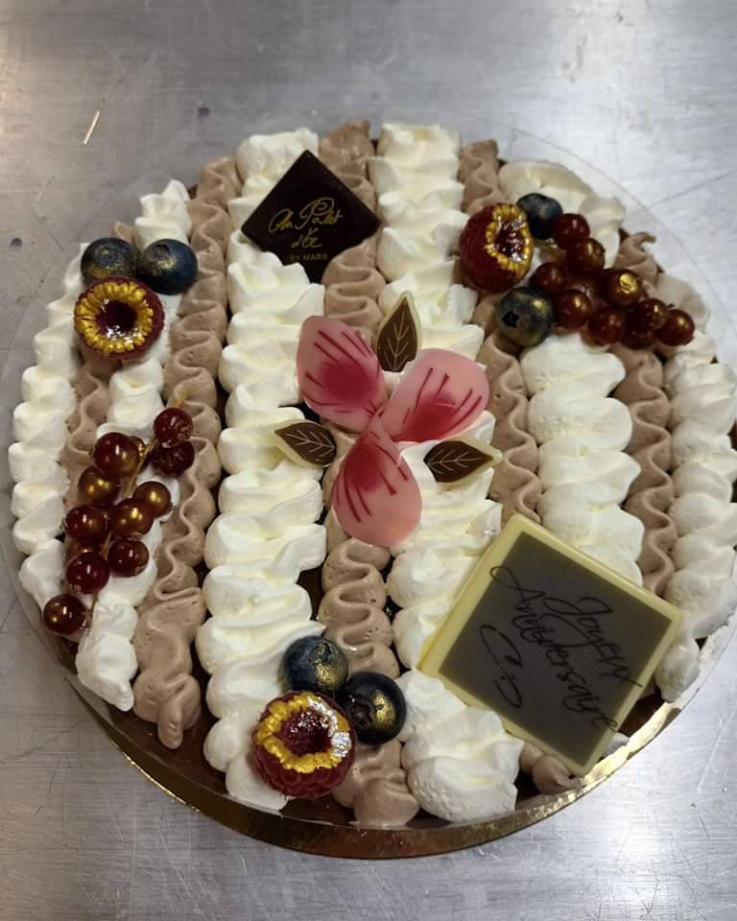
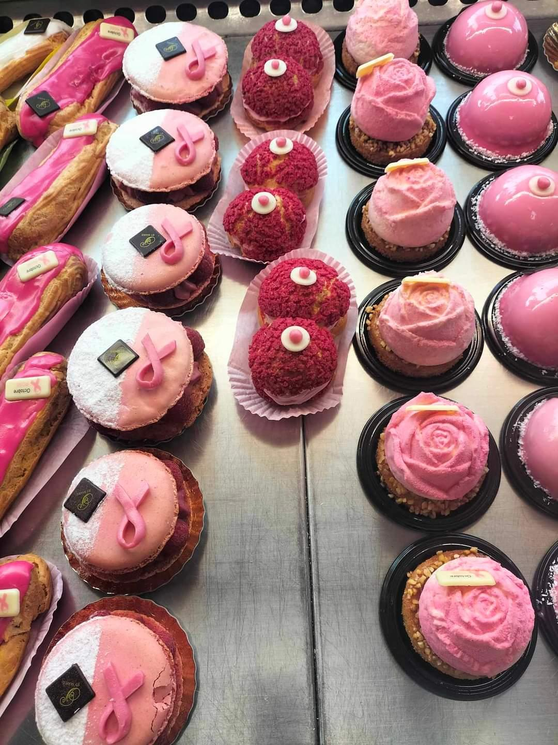
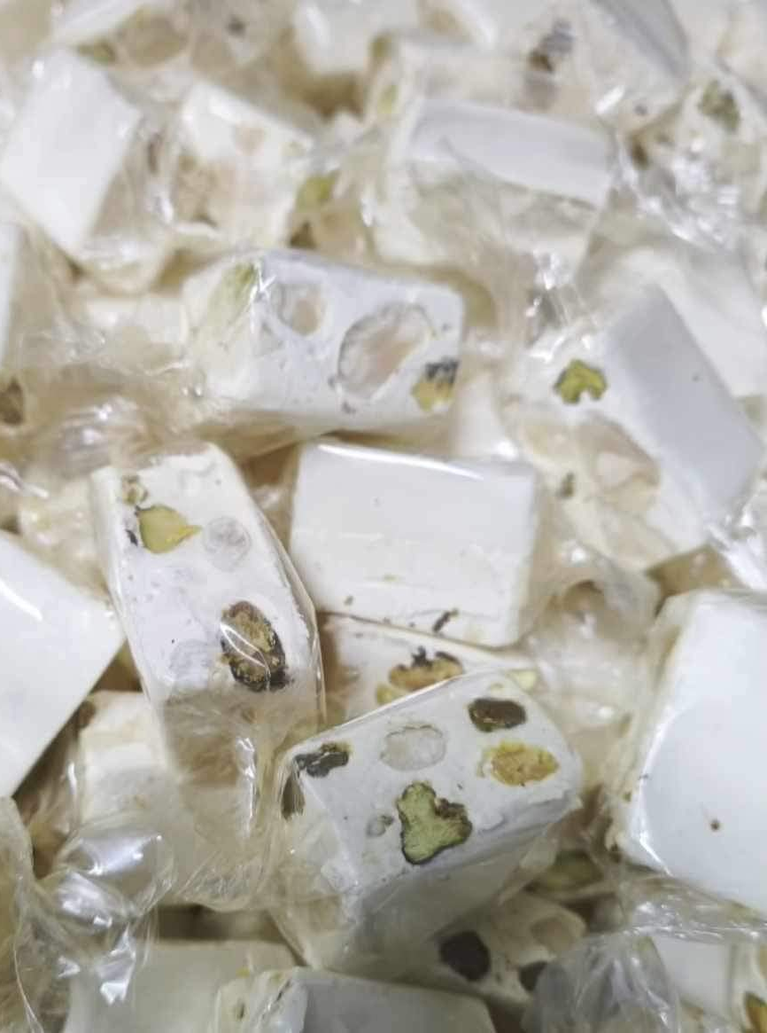
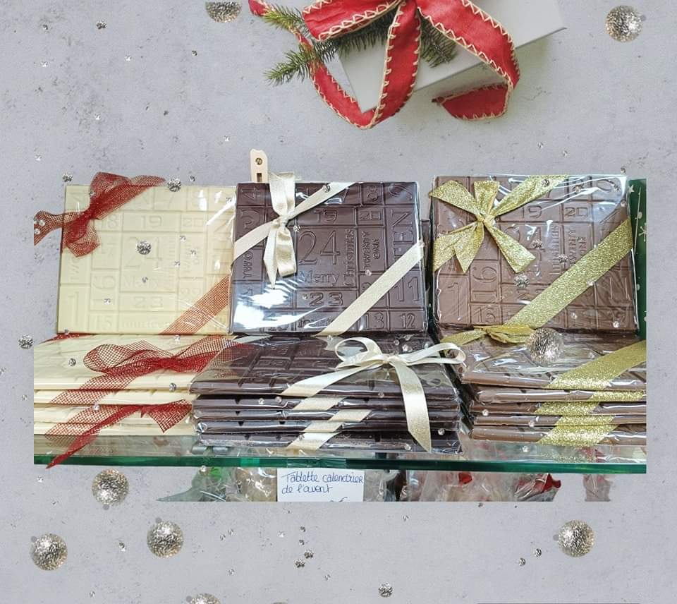
Epres málnás mousse torta csokis pillecukor
Csokoládé torta
Halloweeni narancs torta Rózsaszín október sütik nugát fehér, ét, tej táblacsokik

Slide 4
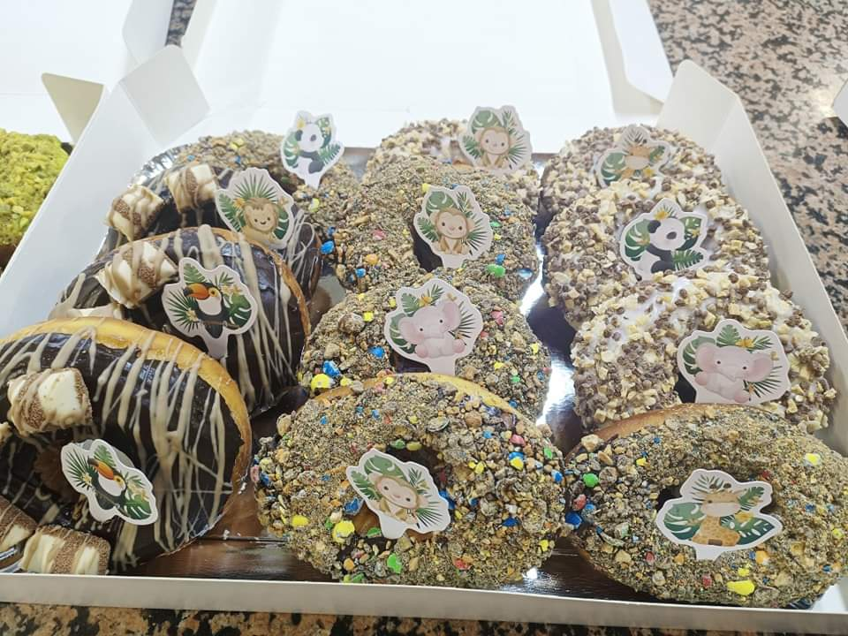
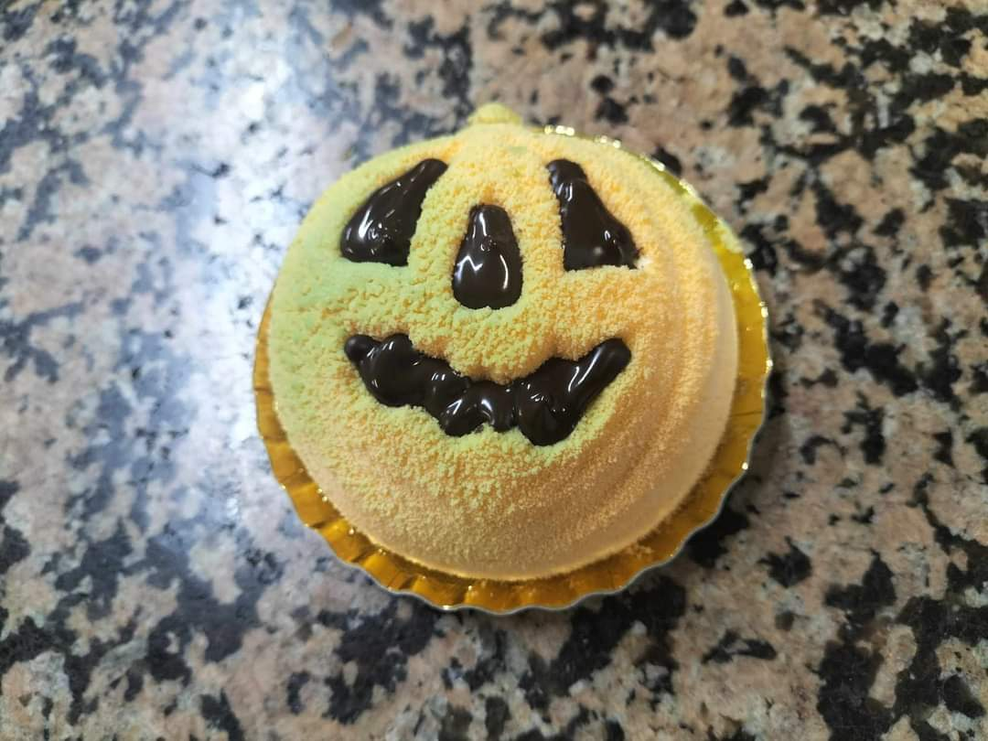
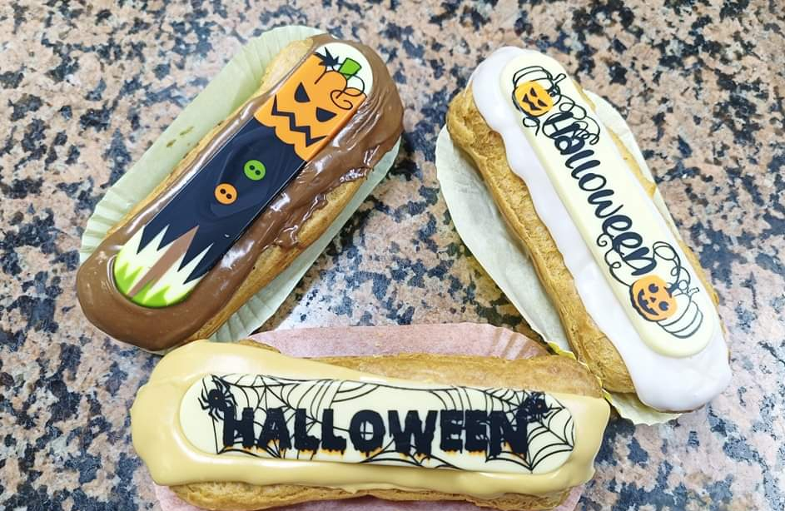
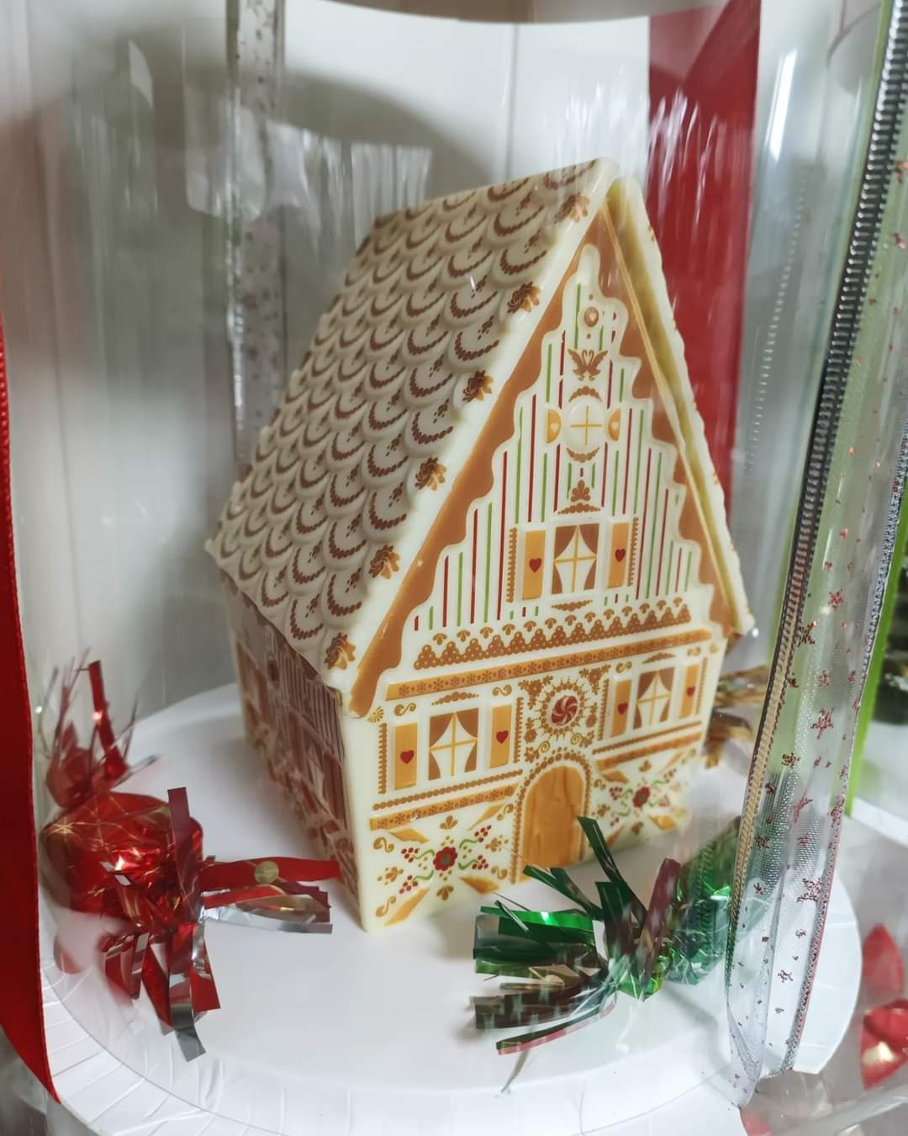
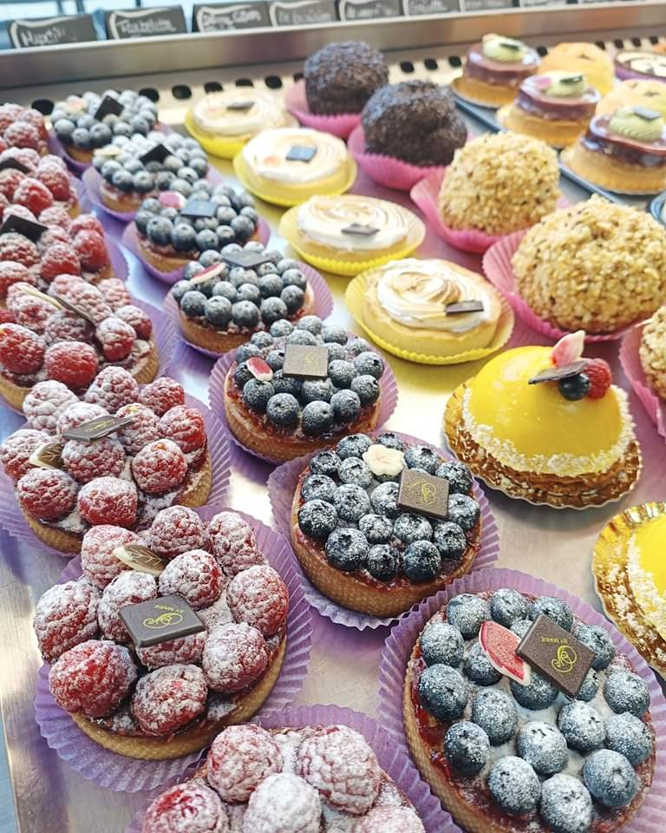
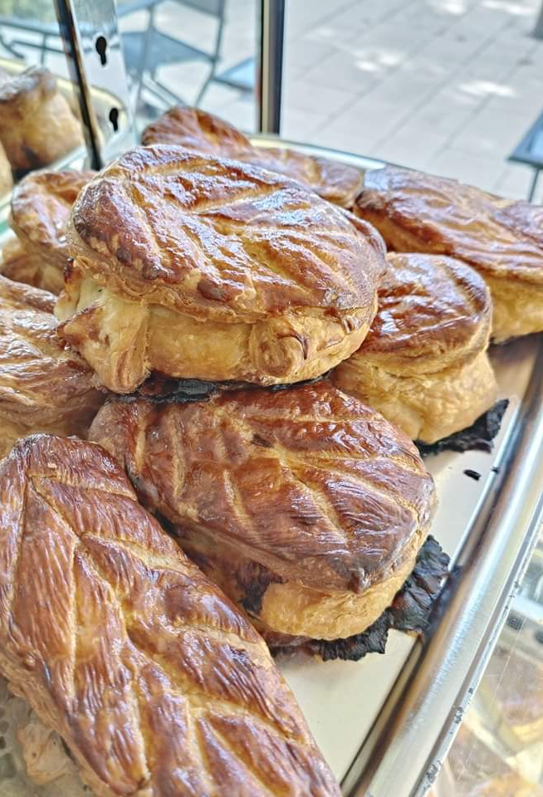
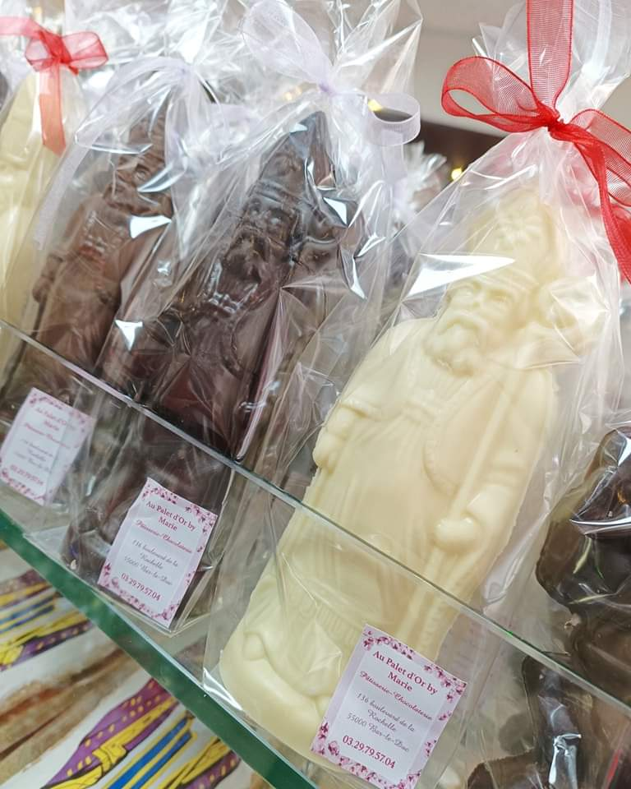
Fánkok narancsos töklámpás monodesszert éclair fánkok
Csokiház; málnás, áfonyás, citromos Tarte; Lorraine péksütemény; mikulás csokik

Slide 5
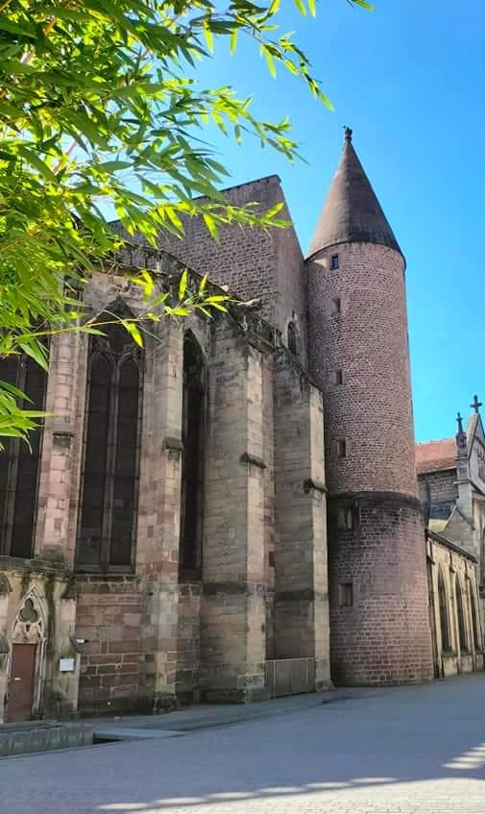
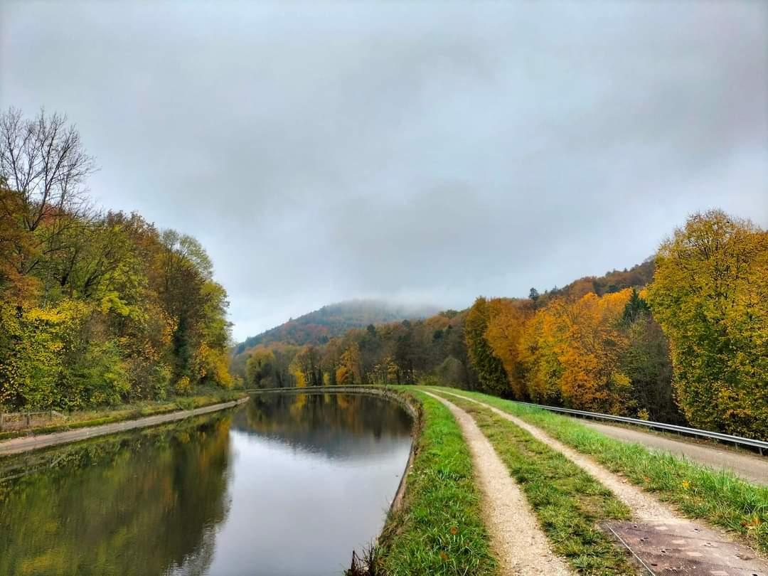
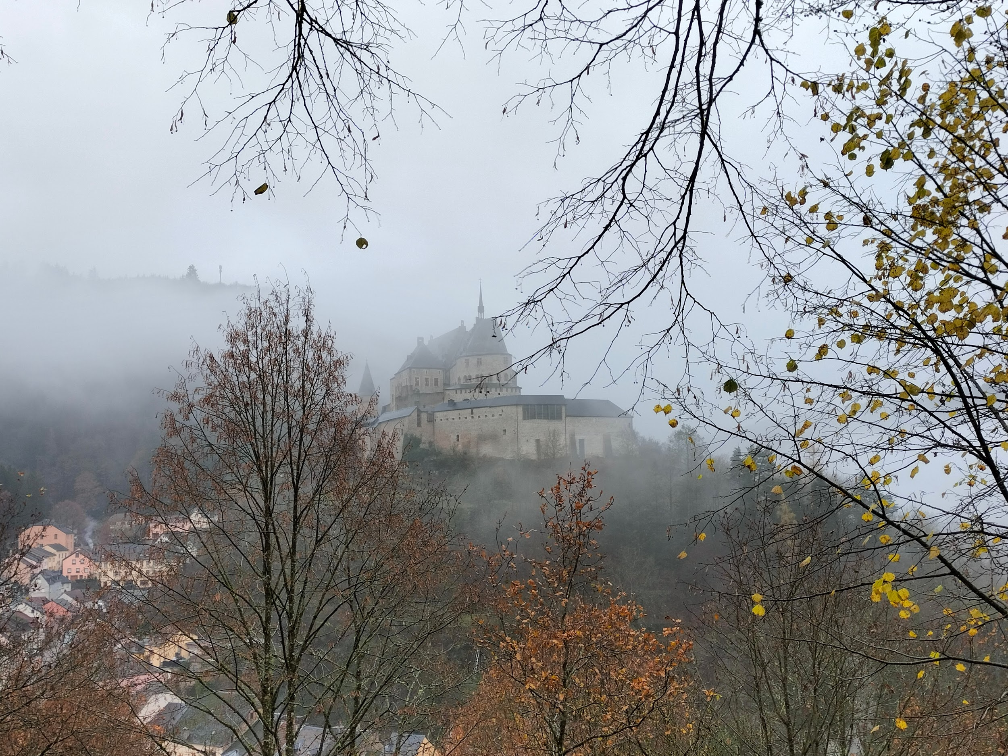
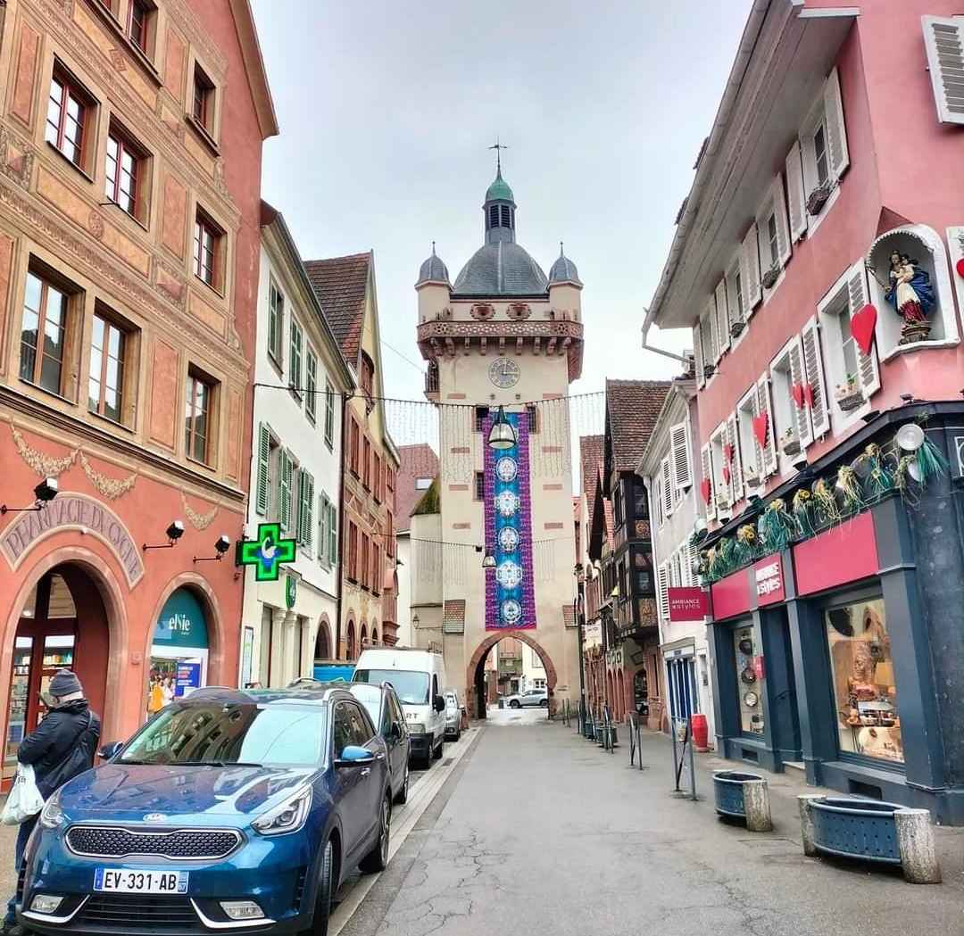
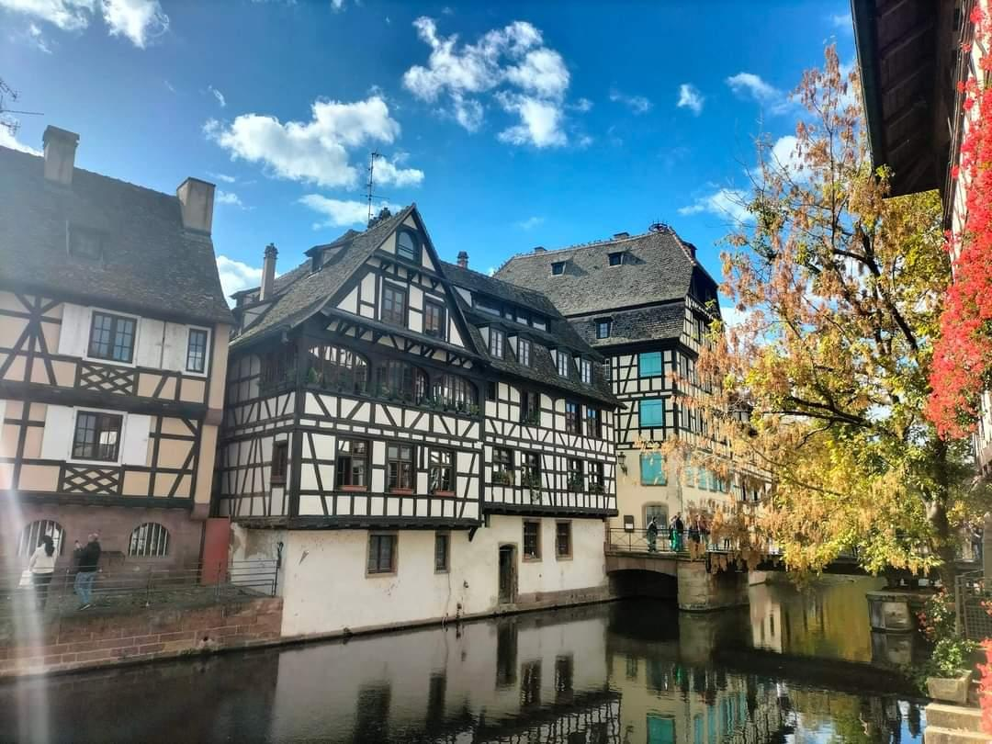
Utazások
Viandeni vár, Luxemburg Saverne, Vosges hegyvidék
Épinal, bazilika Sélestat, boszorkányok tornya Strasbourg, Le petit France

Slide 6
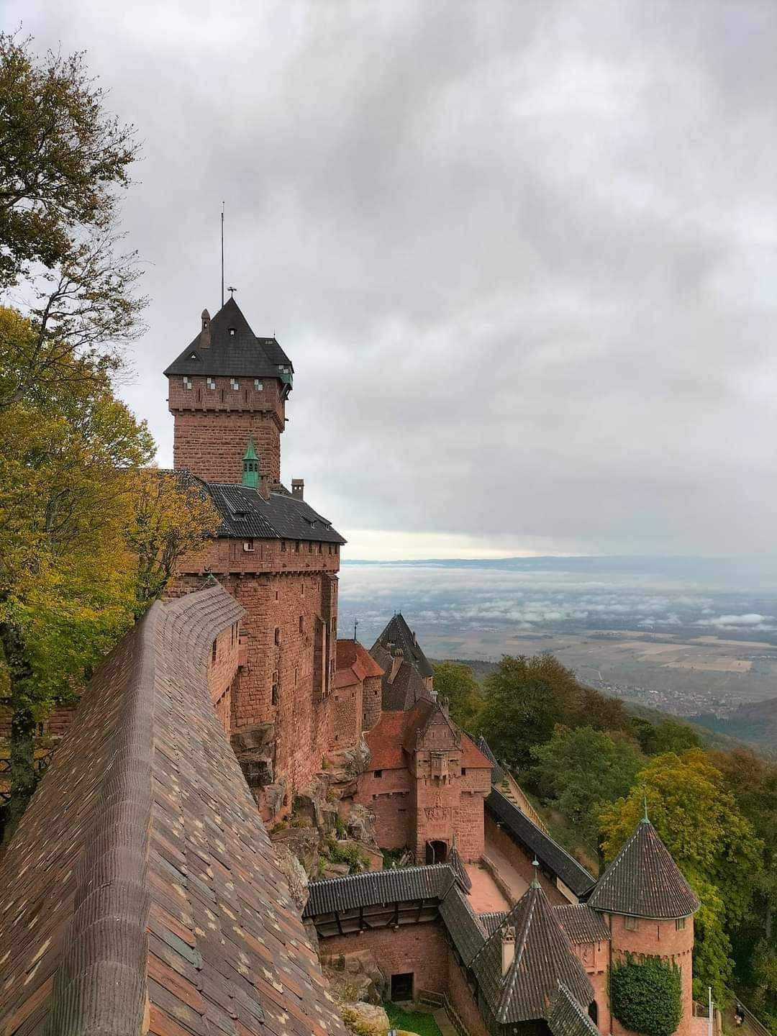
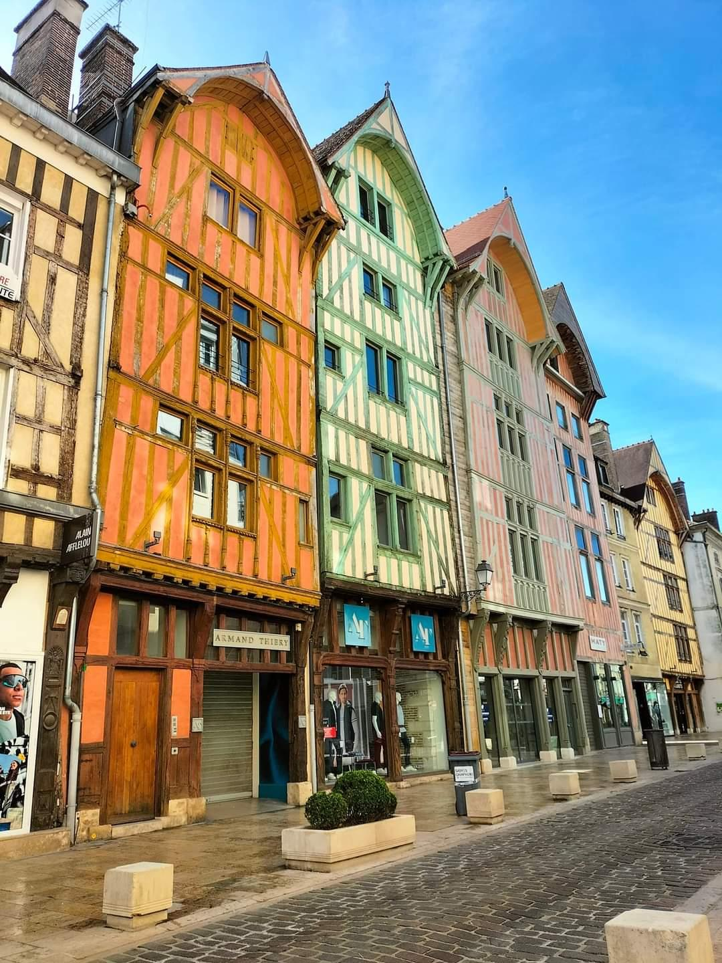
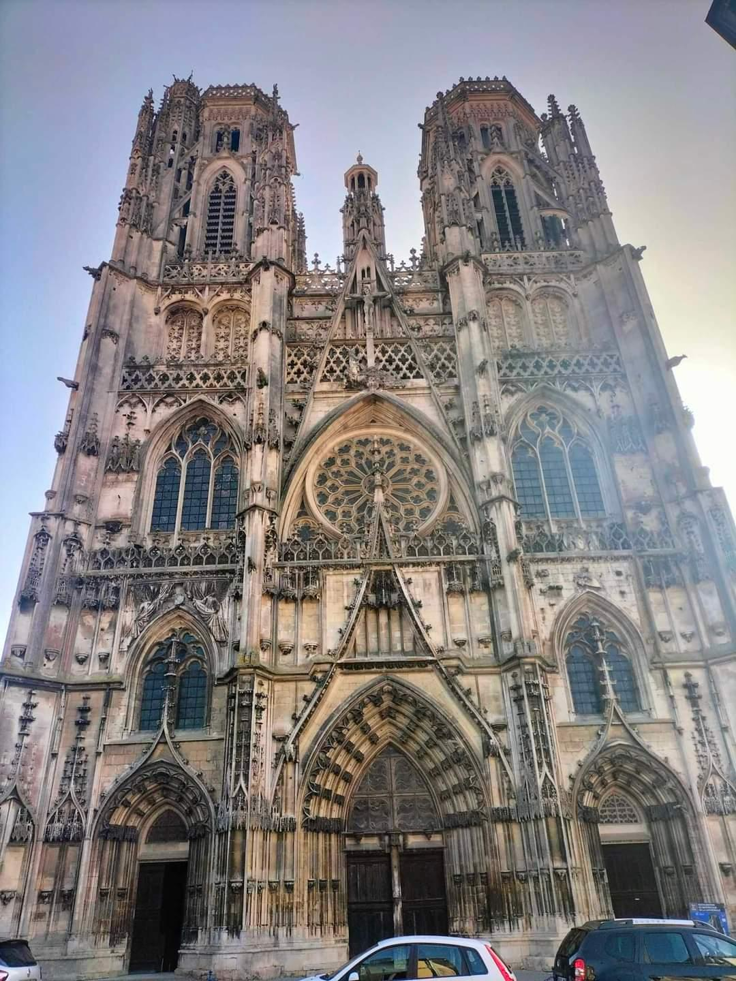
Koenigsberg vára Troyes Toul, katedrális

Slide 7
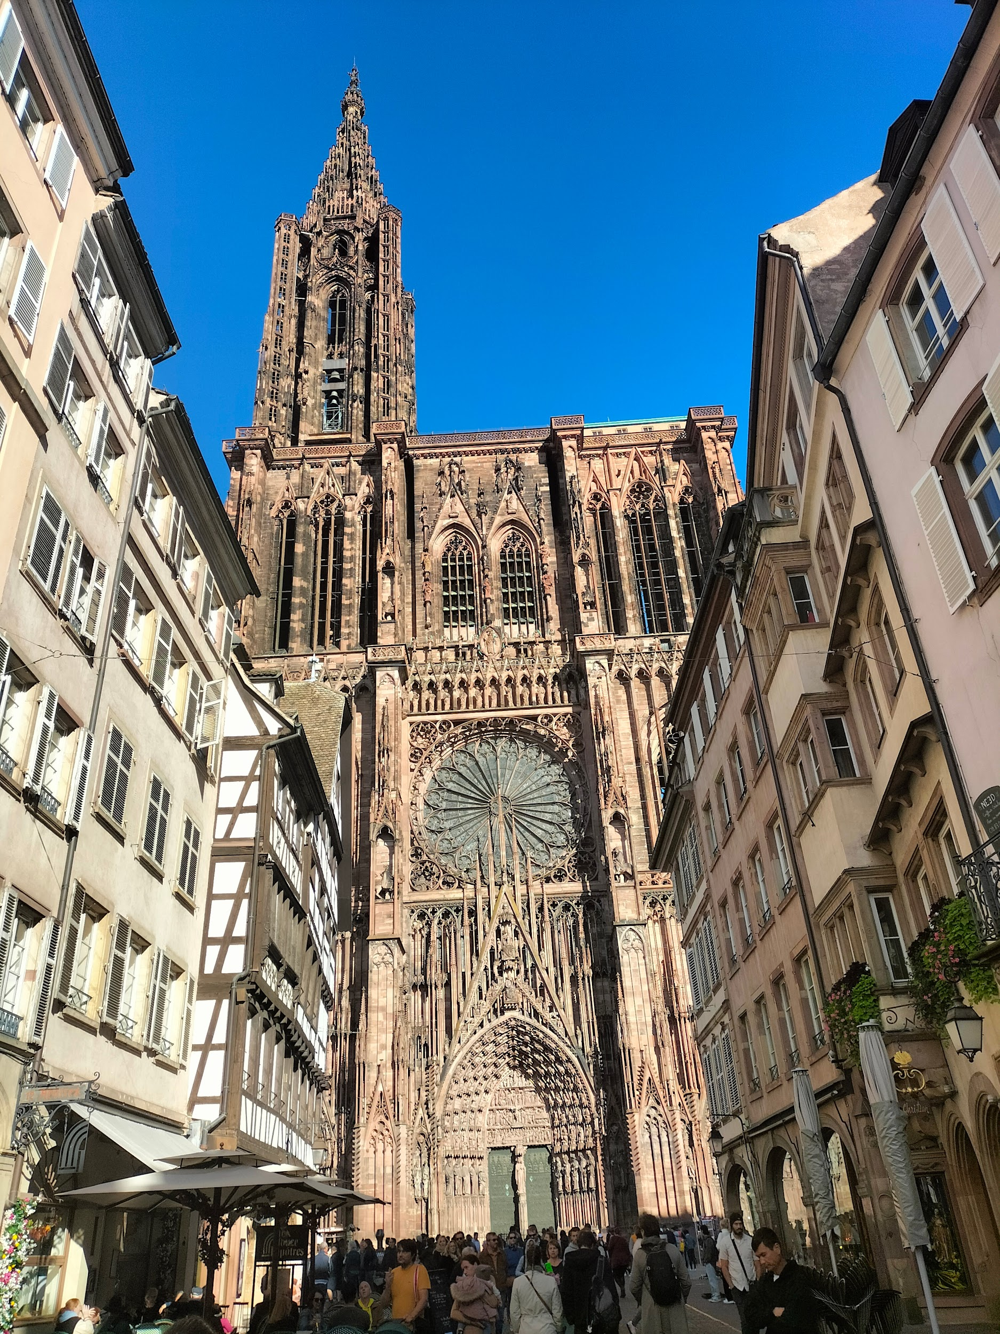
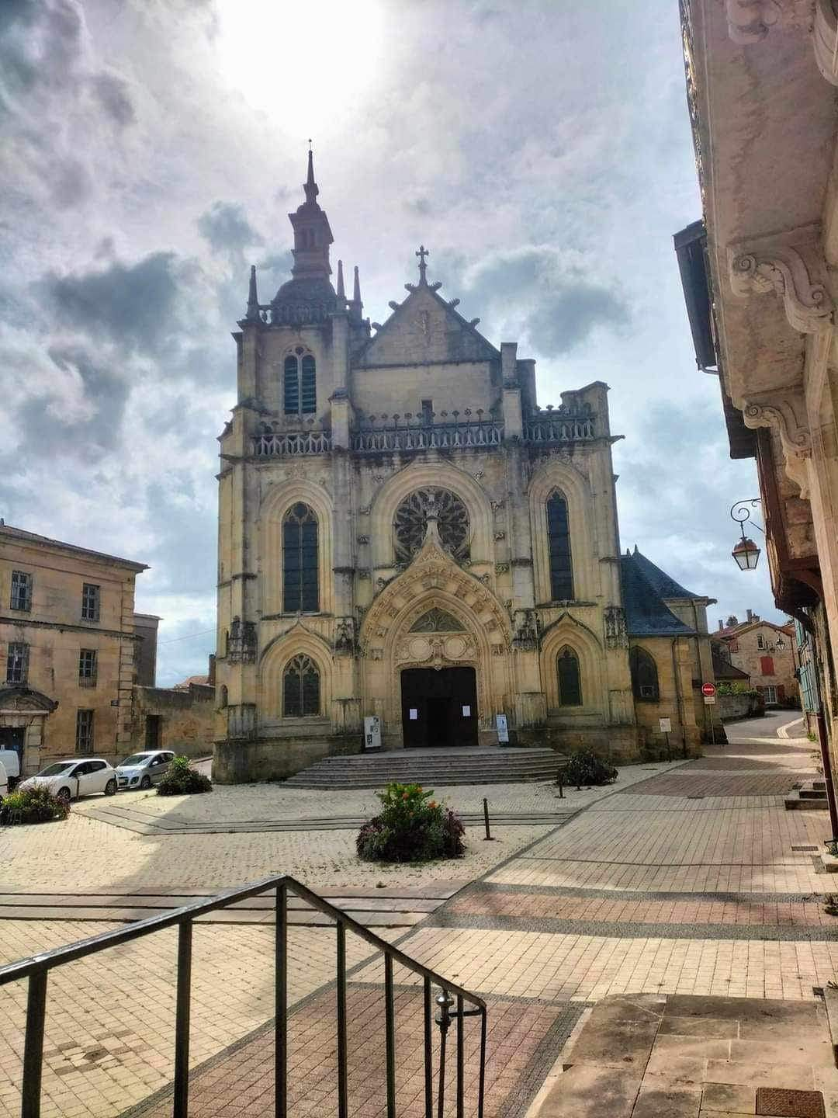
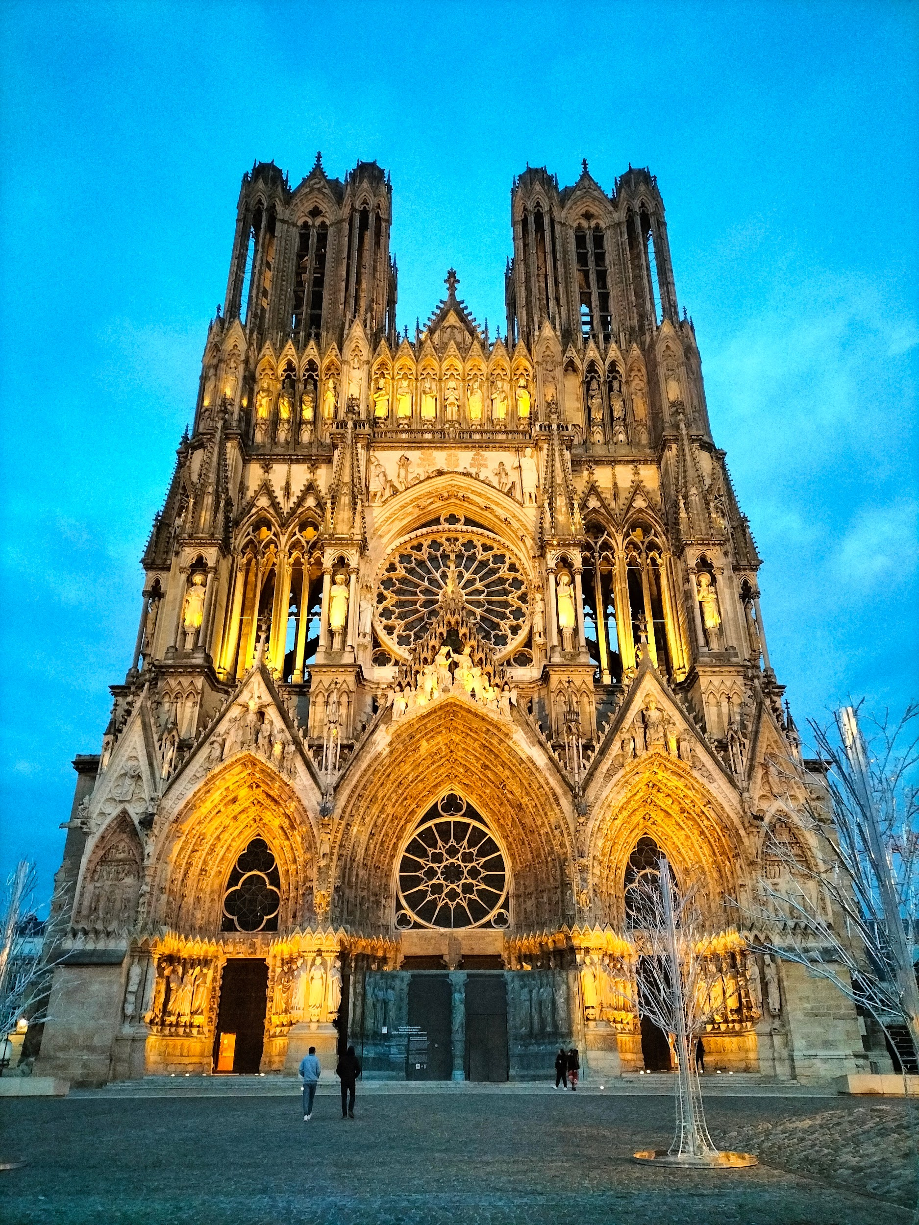
Bar le Duc, óvárosi templom Strasbourgi katedrális Reims-i katedrális

Slide 8
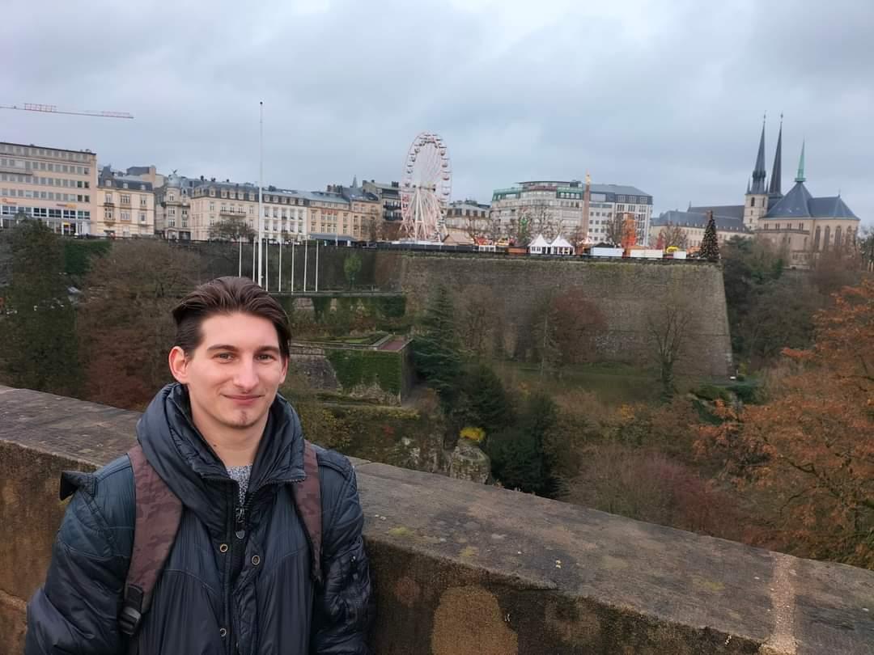
Köszönöm a figyelmet!

